Slide 1

Národní Infoden
12. říjen 2017, Hotel Alwyn, Praha
3. výzva Interreg CENTRAL EUROPE
Interreg CENTRAL EUROPE | National Contact Point
Notes:
Change date and place!!

Slide 2
Agenda
3. výzva Interreg CENTRAL EUROPE
Stav realizace programu
Podmínky pro žadatele ve 3. výzvě
Kontrola ´legal status check´ žadatelů

Slide 3
O programu
V dalším programovém období mají být ze zdrojů EU ve větší míře podpořeny měkké projekty.
Do budoucna můžeme očekávat, že projekty/programy typu Interreg budou získávat v ČR na významu, jak po tematické, tak po finanční stránce. Souvisí to s poklesem zdrojů, které jsou nyní alokovány na národní tematické operační programy.
Znamená to, že ti, kdo se v současnosti do projektů neinvestičního typu zapojují, získávají konkurenční výhodu oproti ostatním.

Slide 4
Priority, alokace, spolufinancování
Priority: Nadnárodní spolupráce v oblastech | Alokace v mil. EUR ERDF | Řídící orgán
1: Inovace 2: Nízkouhlíková ekonomika 3: Přírodní a kulturní zdroje 4: Doprava | Pro program = 246,5 Z toho na projekty = 231,8 | Magistrát města Vídně (administrativní zajištění => tzv. Joint Secretariat ve Vídni)
Výzva
Podíl spolufinancování z ERDF je stanoven podle sídla příjemce:
  85 % (CZ,HR,HU,PL,SK,SI)
  80 % (AT,DE,IT)
  80 % čl.státy EU mimo progr.území

Slide 5
výzvy programu v číslech
Výzva | Předloženo projektů | Schváleno projektů celkem/ z toho projektů s účastí za ČR | Partnerů z ČR | Finance: schváleno všem partnerům (mil. EUR ERDF) | Finance: schváleno partnerům z ČR (mil. EUR ERDF)
(1.) 12.2. – 15.4. 2015 (dvoukolová) | 620 | 35/23 | 35 | 70,5 | 5,1
(2.) 26.4. – 23.6. 2016 (jednokolová) | 209 | 50/33 | 49 | 96,4 | 8,0
Celkem |  | 85/56 | 84 | 166,9 | 13,1
Výzva
Rozpočty partnerů z ČR v těchto výzvách:
od 25 tis. EUR do 1 mil. EUR (vedoucí partner), medián = cca 150 tis. EUR
AKTUÁLNÍ JE VYHLÁŠENÍ 3. VÝZVY !!!!!!! Plánovaná alokace
(3.) 21.9.2017 – 25.1. 2018 | ? | ? | ? / ? | 60,0 | ?

Slide 6
Rozpočet 3. výzvy
Indikativní rozpočet
Priorita | Indikativní ERDF alokace (v mil. EUR)
INOVACE | 20
NÍZKOUHLÍKOVÉ HOSPODÁŘSTVÍ | 10
PŘÍRODNÍ A KULTURNÍ ZDROJE | 20
DOPRAVA | 10
Celkem | 60
Celková alokace ERDF pro výzvu a podle priorit může být pozměněna

Slide 7
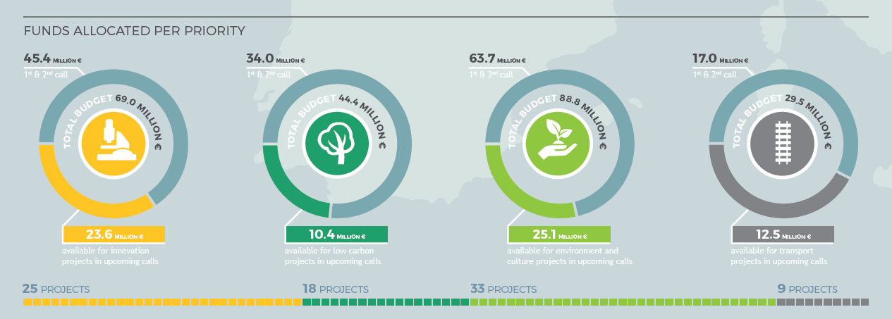
Schválené projekty
85 nadnárodních projektů, s dotací v objemu 160 mil. EUR ERDF; zaměřených na realizaci chytrých řešení v oblasti:
Inovací
Nízkouhlíkové hospodářství
Živ.prostředí & kultura
Doprava
Notes:
160m EUR ERDF, 2 calls (2015 and 2016) with a high demand of TN cooperation on the ground and 900+ partners involved
P1 from advanced manufacturing to entrepreneurship; P2 from energy efficiency of public buildings to integrated urban mobility; P3 from air quality to industrial and archaeological heritage to food waste; P4 from sustainable mobility to integrated logistics
Allocated funds: P1 43,4 M€; P2 34 M€; P3 63,7 M€; P4 17 M€

Slide 8
Podmínky 3. výzvy
€
9
ERDF
Priority
Specifické cíle
Zaměření
Indikativní rozpočet 60 milionů EUR
Otevřeny 4 priority (část z nich omezeně)
Projekty mohou být podány v 9 specifických cílech („SO“)
Zaměření na předdefinovaná
témata u některých SO
Míra spolufinancování
Postup
eMS
Trvání
Jednokolová výzva
„Full application“
Předkládání žádostí pouze přes online systém
Od 21. září 2017
do 25. ledna 2018
Do 85 procent výdajů
Notes:
Change the co-financing rate according to country!!

Slide 9
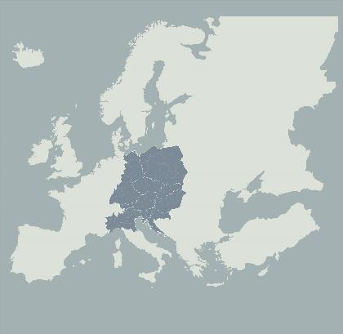
programové území – regiony (nuts 2)
Cooperation Programme, Annex C
Podporované regiony spadají do území 9 států:
Rakousko – celá země,
Česká republika – celá země (Praha, Stř.Č., JZ, SZ, SV, JV, Stř.M., MS)
Německo – regiony Bádensko-Württembersko, Bavorsko, Berlín, Braniborsko, Meklenbursko-Přední Pomořansko, Sasko, Sasko-Anhaltsko,
Maďarsko – celá země,
Itálie – Emilia-Romagna, Furlandsko-Julské Benátsko, Ligurie, Lombardie, Piemont, autonomní provincie Bolzano, autonomní provincie Trento, Valle d'Aosta a Benátsko,
Polsko – celá země,
Slovenská republika - celá země,
Slovinsko - celá země,
Chorvatsko - celá země.
V projektech jsou nyní zapojeni partneři z téměř všech NUTS 2 regionů území
~71 ze 76; +BE10, BE22, ES51

Slide 10

Základní charakteristika projektů
Nejméně 3 financující partneři ze 3 států: alespoň dva z nich se sídlem v programovém území. Doporučené maximum pro počet partnerů v projektu je 12 (průměrný počet cca 10 partnerů)
Partnerství musí strukturou a velikostí odpovídat zaměření projektu, být tedy vybalancované a zároveň musí zůstat pro leadpartnera dobře koordinovatelné (nicméně, jsou akceptována i větší partnerství, pokud je k tomu důvod)
Průměrný celkový rozpočet projektu je 2 miliony EUR
(v rozmezí 1-5 milionů EUR, menší anebo větší projekty jsou akceptovány ve výjimečných případech)
  Doporučená délka trvání projektu je 24 až 36 měsíců
  (s ukončením nejpozději dne 31. prosince 2021)
  Program podporuje aktivity realizované v programovém území;
  realizaci aktivit mimo programové území jen výjimečně
  a v odůvodněných případech /nezbytné a ve prospěch program. úz./
€

Slide 11
charakter a výstupy projektů
→Podpora měkkých aktivit, a pokud relevantní – pilotních investic
→Inovativnost myšlenek, obsah projektů se nesmí opakovat
→Nadnárodnost se uplatňuje u → zaměření/relevance (problémů, výzev, potřeb území), partnerství (společný postup, přístupy a řešení - ´working approach´), přidané hodnoty (projekt se věnuje potřebám, které nemohou být řešeny čistě jen na místní/národní úrovni), využitelnosti řešení (ve více regionech CE)
→zlepšení/zkvalitnění kapacit (zejména ve veřejné sféře)
Strategie (střednědobá vize) / Akční plány (vč. opatření pro zlepšení kapacit);
Nástroje (inovativní způsob dosažení záměru): metody, koncepce, služby, nástroje různého typu (analytické, manažerské, technické, softvérové, monitorovací, podporující rozhodovací procesy); fyzické/technické předměty
Pilotní akce či investice (praktická realizace inovativních služeb, nástrojů, metod anebo přístupů): cílem je testování, hodnocení a/anebo názorné předvedení proveditelnosti navržených inovativních řešení. !!! Za splnění pravidel programu, např. přenositelnost zkušenosti do jiných institucí či území.
Semináře (Trainings)
Inovační sítě (platí jen pro SO 1.1)

Slide 12
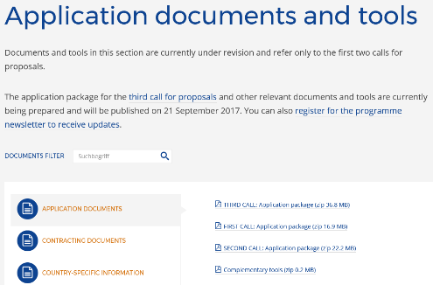
3. Výzva – tematické zúžení
1) Podmínky pro 3. výzvu jsou v APPLY – THIRD CALL: APPLICATION PACKAGE
2) Nedostatečné pokrytí je nadále u těchto oblastí:

Slide 13
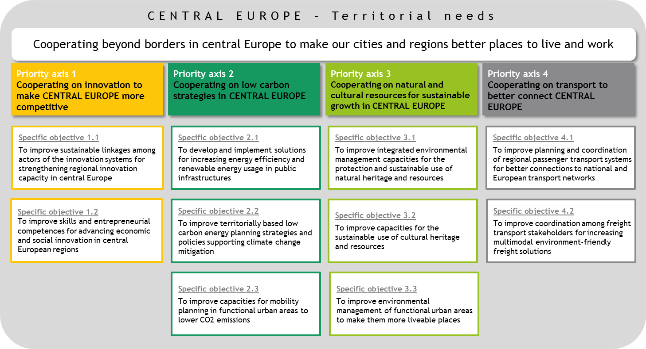
Priority a Specifické cíle 3. výzvy
Aktuální 3. výzva přichází s tematickým zeštíhlením
THEMATIC FOCUS
IN THIRD CALL
THEMATIC FOCUS
IN THIRD CALL
THEMATIC FOCUS
IN THIRD CALL
THEMATIC FOCUS
IN THIRD CALL
CLOSED
IN THIRD CALL
Notes:
Present the 4 programme priorities and mention that there are 10 specific objectives, some of them closed and focused.
More information on this will be provided in the presentation of the JS.

Slide 14
Tematické zeštíhlení v PrioritĚ 1
SO 1.1
SO 1.2
Bottom up implementation of Smart Specialisation Strategies
Social innovation and integration of disadvantaged groups and regions
Linking public, private, RDI, civil society
Social innovation policies and practices
Open innovation
Integration of migrants and other disadvantaged groups
Co-creation
Innovation closer to market
Social entrepreneurship
Notes:
1.1 examples of projects not to be funded: (1) RTD projects; (2) projects focussing purely on technology transfer between research and business
1.2 examples of projects not to be funded: (1) projects focussing purely on training; (2) projects promoting business and competence development not considering the social innovation dimension
Link to activities as in annex I

Slide 15
Tematické zeštíhlení v PrioritĚ 2
SO 2.1
Public infrastructures other than public buildings and streetlights
Energy efficiency and renewable energy usage
Financing of energy-efficient renovation
Integration of renewable energy sources
+ SO 2.3 zcela uzavřen
Notes:
Projects shall deal with the following types of public infrastructures:
o Transport infrastructure including railway, road, waterways, terminals etc. (overlaps with Priority Axis 4 have to be avoided)
o Water infrastructure including distribution and maintenance of water supply
o Waste and waste water infrastructure including collection and treatment
o ICT infrastructure including data storage and distribution systems
Public infrastructures are (not exhaustive list):
Public administrative buildings,
Hospitals,
Schools
Streetlights
Link to activities as in annex I

Slide 16
Tematické zeštíhlení v PrioritĚ 3
SO 3.2
Cultural and Creative Industries (CCI)
CCI entrepreneurship
CCI policies
Cooperation and linkages of CCI to other sectors or innovative technologies
Notes:
3.2 Examples of projects not to be funded: (1) Linking historic sites through cultural routes; (2) Protection of archaeological sites (not clearly linked to CCI)
Link to activities as in annex I

Slide 17

FINANCOVÁNÍ PROJEKTŮ
Specifikace výdajů → v „Application Manual“ pod bannerem APPLY a podrobněji
v „Implementation Manual“ pod bannerem IMPLEMENT (obojí dostupné na webu programu), doplněno v národních Pokynech pro příjemce (jsou dostupné na národní webstránce v části DOKUMENTY)
6 rozpočtových kategorií:
1. Náklady na zaměstnance
2. Kancelářské a administrativní výdaje
3. Náklady na cestování a ubytování
4. náklady na externí odborné poradenství a služby
5. Výdaje na vybavení
6. Výdaje na infrastrukturu a práce
Princip vedoucího partnera (LP): odpovědnost za koordinaci a realizaci projektu má primárně LP, smlouva ŘO+LP, pak LP+PP
Zpětné financování (tj. neposkytují se zálohy zálohy):
Náklady na přípravu: způsobilé výdaje i ve výši 15 000 EUR na schválený projekt
Reportovací období (1/2 roční), kontrola 1. stupně (CRR), ověření JS, ověření CA, poté peníze na účet LP a od něj PP peníze na účet projektového partnera (PP)

Slide 18
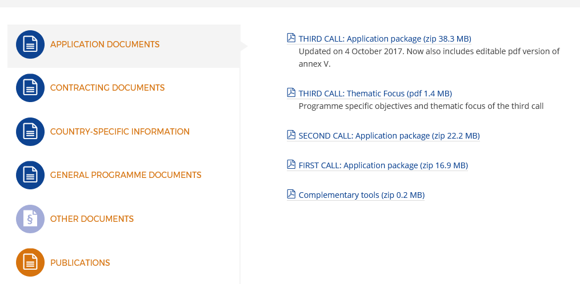
Balíček pro žadatele
Podmínky pro 3. výzvu jsou v menu „APPLY“ –> THIRD CALL: APPLICATION PACKAGE
+ přehled okruhů specifických cílů> THIRD CALL: Thematic focus

Slide 19

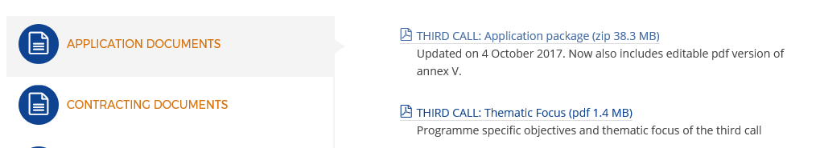
Balíček pro žadatele
= Application package:
Announcement (vyhlášení výzvy)
Application Manual
Podrobný návod pro žadatele
Skládá se z 5 částí A až E
7 příloh
např. Annex 1 = Programme specific objectives and thematic focus
Annex 1
Notes:
Suggestions:
To read carefully the entire AM, including part C that contains useful hints on how to develop a project idea into a successful application
Annex 1 contains detailed information for each SO, including examples of actions. This is of particular importance for understanding the thematic focus of the concerned SOs

Slide 20
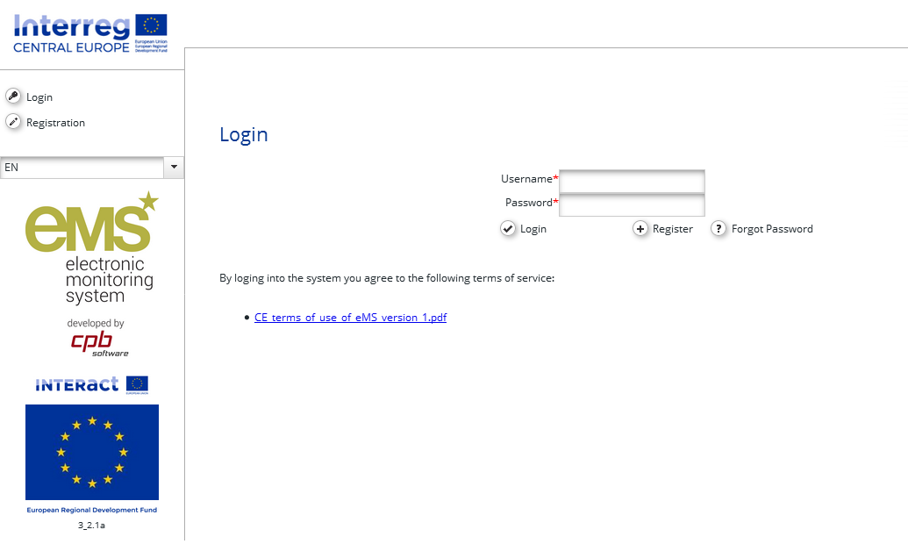
3. Výzva - Elektronický monit. systém
eMS
Návod jak pracovat s eMS je součástí Application Manual

Slide 21
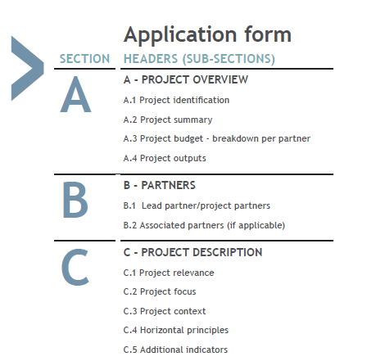
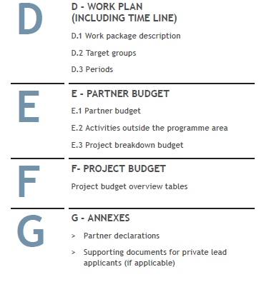
application form
Application Form
Odevzdávání žádostí pouze přes eMS!!!
Dostupný je také ´Offline template Application form´ ALE jen pro informativní účely

Slide 22
Podpora pro žadatele
Informace a podpora
Web-based
Informace a semináře
Asistence
Webstránka (včetně FAQ)
´Project ideas´ a ´partner search´: CENTRAL EUROPE online community, LinkedIn
Webináře a Q/A sessions
Tutorials in CENTRAL EUROPE YouTube channel
Národní kontaktní místa
Joint Secretariat Helpdesk
Národní infoden
Transnational Thematic Workshops
Bez kontroly návrhů (před odevzdáním žádosti!)
www.interreg-central.eu/apply
Notes:
NID: open to all applicants; they normally consist of an info-session in national language followed by a thematic session in English; implemented jointly by NCPs and JS. Settings may vary from country to country
TTW: addressing in particular project developers (LAs); four consecutive workshops on innovation, energy, environment and culture, transport; technical information and guidance/training
On the basis of feedbacks from applicants, the so called “individual consultations” – i.e. structured appointments with the JS to discuss proposals in general terms – have been substituted by in depth thematic discussions within thematic workshops and webinars + Q/A sessions. Tomorrow’s pitch will already be a good occasion to start thematic discussions
JS help-desk will be both for general issues, including thematic guidance, and for eMS

Slide 23
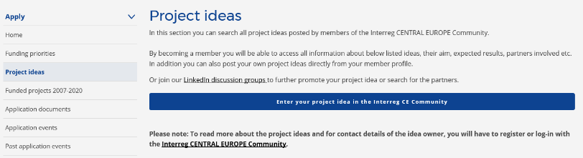
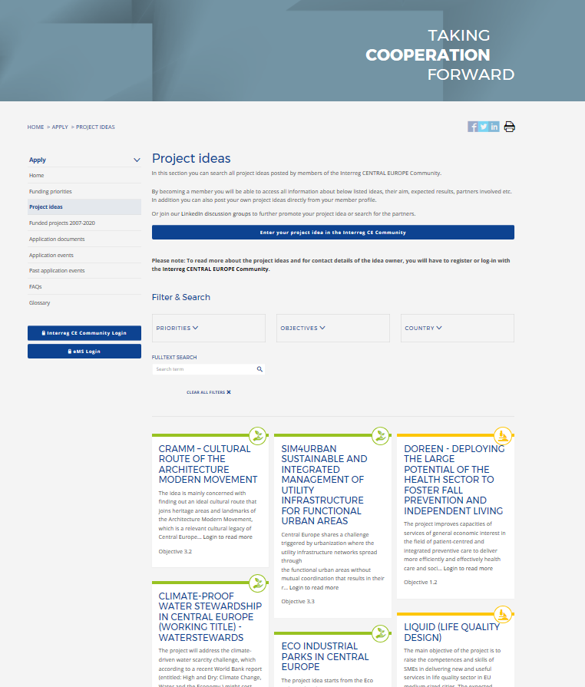
Podpora pro žadatele
Interreg CENTRAL EUROPE Community nabízí:
  Registraci zdarma
  Vyhledání zveřejněných projektových myšlenek tzv. ´project ideas´ – stát se tak partnerem
  Vložit svou ´project idea´ a najít partnery do projektu
Více informaci: www.interreg-central.eu/community

Slide 24


Podpora pro žadatele
http://www.interreg-central.eu/Content.Node/apply/Project_Ideas.html

Slide 25
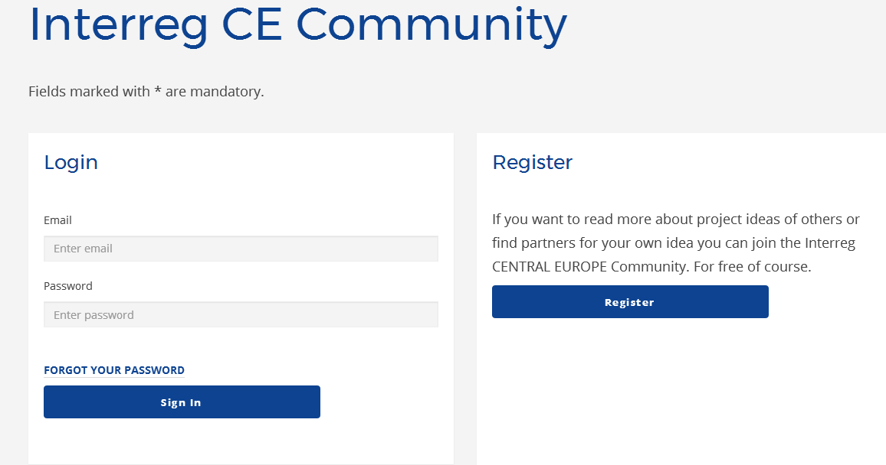
Podpora pro žadatele
Více o projektech a hledání případných partnerů

Slide 26
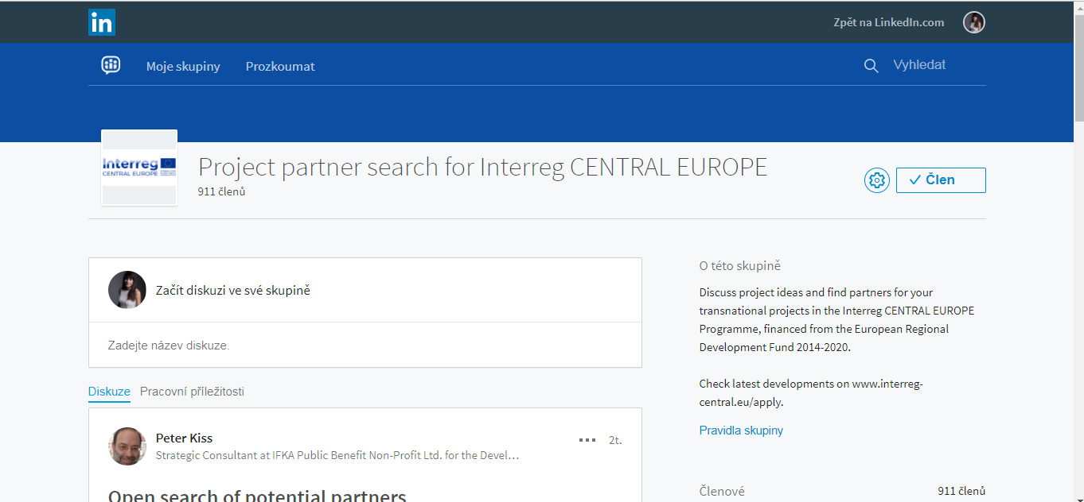
Linkedin skupina
https://www.linkedin.com/groups/5145214

Slide 27
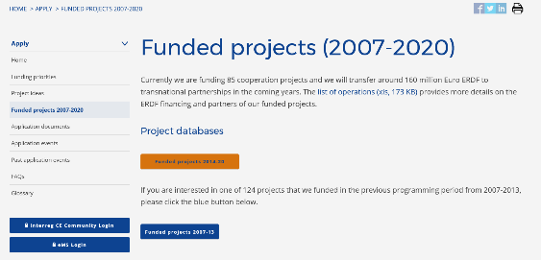
Vyhledávání partnerů
Webové stránky programu: Interreg CENTRAL Community, Project ideas
LinkedIn
Vlastní síť partnerů anebo doporučení od stávajících kontaktů
Hledání relevantních partnerů na internetu dle klíčových slov
THEMATIC WORKSHOPS FOR APPLICANTS: 7.-8.11.2017, Praha, Hotel Don Giovanni, registrace otevřena na www.interreg-central.eu
Databáze
schválených
projektů
Pozor!
Program podporuje
jen projekty, které
svým obsahem
neopakují již
schválené projekty

Slide 28
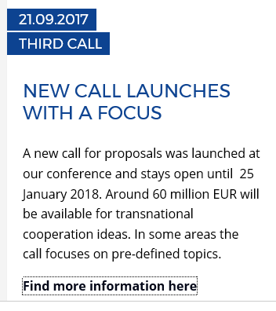

3. Výzva - nastavení
  Tematické zúžení je na webstránce programu – článek „NEW CALL LAUNCHES WITH A FOCUS“
  „Thematic focus of the call“
    Bez tematického omezení zůstávají SO:
    2.2, 3.1, 3.3, 4.1, 4.2
    Tematické zúžení u těchto SO:
    1.1, 1.2, 2.1, 3.2
    Uzavření SO:
    2.3

Slide 29
Prioritní Osa 1, specifické cíle
Spolupráce v oblasti inovací s cílem zvýšit konkurenceschopnost STŘEDNÍ EVROPY
1.1 Zlepšit udržitelné vazby mezi aktéry systému inovací pro posílení regionální inovační kapacity ve střední Evropě
1.2 Zlepšit znalosti a podnikatelské dovednosti s cílem podpořit hospodářské a sociální inovace ve středoevropských regionech

Slide 30
Prioritní Osa 2 a specifické cíle
Spolupráce v oblasti nízkouhlíkových strategií ve STŘEDNÍ EVROPĚ
2.1 Vytvářet a realizovat řešení zaměřená na zvýšení energetické účinnosti a využívání energie z obnovitelných zdrojů ve veřejné infrastruktuře
2.2 Zlepšit územně založené strategie nízkouhlíkového energet. plánování a politiky přispívající ke zmírňování změny klimatu
2.3 Zvýšit kapacity pro plánovaní mobility ve funkčních městských oblastech s cílem snížit emise CO₂

Slide 31
Prioritní Osa 3 a specifické cíle
Spolupráce v oblasti přírodních a kulturních zdrojů pro udržitelný růst ve STŘEDNÍ EVROPĚ
3.1 Rozvíjet kapacity pro integrované řízení ochrany ŽP, s cílem zajistit ochranu a udržitelné využívání přírodního dědictví a zdrojů
3.2 Rozvíjet kapacity pro udržitelné využívání kult. dědictví a zdrojů
3.3 Zlepšit řízení ŽP FMO s cílem vytvořit z nich místa, kde se bude lépe žít

Slide 32
Prioritní Osa 4 a specifické cíle
Spolupráce v oblasti dopravy s cílem zajistit lepší spojení ve STŘEDNÍ EVROPĚ
4.1 Zlepšit plánování a koordinaci systémů regionální osobní dopravy s cílem zajistit lepší napojení na vnitrostátní a evropské dopravní sítě
4.2 Zlepšit koordinaci mezi subjekty působícími v oblasti nákladní dopravy s cílem zvýšit využití ekologických multimodálních dopravních řešení

Slide 33
3. Výzva – témata
SO1.1
      Zavedení strategií pro inteligentní specializaci (RIS3) formou „bottom-up“ v průmyslových odvětvích, která jsou technologicky prioritními oblastmi* ve střední Evropě:
Přístupy „triple/quadruple helix” pro posílení účasti subjektů veřejného sektoru a občanské společnosti (zejména klíčových aktérů RIS3)
Inovační postupy, jako jsou přístupy otevřené inovace a spoluvytváření zahrnující např. kreativní sektor (je třeba se vyhnout překrytí se SC 3.2 zaměřeným na kulturní a tvůrčí průmysl).
Opatření k přiblížení inovací k trhu, jako jsou mechanismy financování pro uvedení na trh a využití inovací
*Energie a životní prostředí, Veřejné zdraví, medicína a vědy o živé přírodě, Agro- a bio-ekonomika
Pokročilé materiály a nanotechnologie, Doprava a mobilita, Pokročilé výrobní systém, ICT a elektronika

Slide 34
3. Výzva – témata
SO1.2
      Sociální inovace a integrace znevýhodněných skupin a regionů:
Sociální inovace formou „bottom-up“, která vytváří a posiluje podpůrnou infrastrukturu, služby a systémy (např. mentoring, iniciativy ve společenství, služby obecného zájmu)
Integrace imigrantů a dalších znevýhodněných skupin do společnosti a na trh práce
Politika sociálních inovací (např. řešení problémů souvisejících s politikou, politika zlepšení a koordinace)
Rozvoj podnikatelských kompetencí pro sociální podnikání (včetně podnikání migrantů) a podnikání zaměřené na vytváření pozitivních sociálních efektů

Slide 35
3. Výzva – témata
SO2.1
Energetická účinnost a znovuvyužití obnovitelných zdrojů ve veřejné infrastruktuře jiné než veřejné budovy a veřejné osvětlení:
Dopravní infrastruktura vč. železnice, cesty vodní cesty, nádraží (nesmí se překrývat s prioritní osou 4)
Vodní infrastruktura vč. distribuce a zajišťování zásobování vodou
Odpadová infrastruktura – stokové sítě vč. sběru odpadu a distribuce odpadních vod
ICT infrastruktura vč. zálohování dat a distribučních informačních systémů
Finanční aspekty energeticky úsporné obnovy, např. posouzení investičních a provozních nákladů anebo finančních úspor v průběhu provozní etapy – vztahuje se k oblasti výše uvedených druhů veřejné infrastruktury
Integrace obnovitelných zdrojů energie (do výše jmenovaných druhů veřejných infrastruktur)

Slide 36
3. Výzva – témata
SO2.2 nadále plně otevřen
SO2.3 Uzavřen – témata jsou již zcela vyčerpána předchozími projekty
SO3.1 nadále plně otevřen
SO3.2
Kulturní a Kreativní průmysl (CCI) včetně:
CCI podnikání
CCI přístupů/politik
Oborově-průřezové spolupráce a vazeb mezi CCI a jinými sektory, kde jsou dostupné inovativní technologie (např. řemeslo a digitální technologie)
SO3.3 nadále plně otevřen
SO4.1 nadále plně otevřen
SO4.2 nadále plně otevřen

Slide 37
Kontrola ´legal status´
1.) Projektový partner označí svůj legal status v projektové žádosti
2.) Kontrolu správnosti označení provádí Národní kontaktní místo až po uzavření výzvy. Vyzve partnery k předložení dokladů.
Definice partnerů je v Application Manual část B. II.:
→ Partneři 3 skupin:
Národní, regionální a lokální instituce veřejného sektoru - včetně „public equivalent bodies“ podle čl.2(1) Směrnice 2014/24/EU a včetně EGTC podle čl. 2(16) Nařízení 1303/2013
Soukromé instituce
Mezinárodní organizace
Leadpartner může být ze skupiny:
A.
B. jen pokud splní podmínky finančního zdraví,
C. jen pokud se řídí národním právem některého z členských států programu
Leadpartner může být také z kategorie ´assimilated partners´

Slide 38
Kontrola ´legal status´
Další zařazení institucí; program pracuje i s pojmy:
→ „Public equivalent body:“ „Veřejnoprávními subjekty“ se rozumějí subjekty se všemi těmito vlastnostmi:
a) jsou založeny za zvláštním účelem spočívajícím v uspokojování potřeb obecného zájmu, které nemají průmyslovou nebo obchodní povahu;
b) mají právní subjektivitu a
c) jsou financovány převážně státem, regionálními nebo místními orgány nebo jinými veřejnoprávními subjekty; nebo podléhají řídicímu dohledu těchto orgánů nebo subjektů; nebo je v jejich správním, řídícím nebo dozorčím orgánu více než polovina členů jmenována státem, regionálními nebo místními orgány nebo jinými veřejnoprávními subjekty
→ „Assimilated partners“ – DE, IT subjekty působící na nár.úrovni se sídlem mimo progr. území – ale jejich kompetence s ohledem na vybrané akce se vztahují na progr.území; budou vykonávat projekt. aktivity ve prospěch regionů progr.území
→ „EU partneři mimo progr. území“ – 20% pravidlo flexibility, odůvodněné případy – konají ve prospěch progr. území; ERDF pro ně a aktivity mimo progr.území < 20% ERDF pro projekt
→ partneři z území mimo EU (Third country partners) – bez nároku na ERDF, mohou být zařazeni jen jako „associated partners“
→ „Associated partners“ – bez finančního zapojení, výdaje spojené s jejich účastí v projektu jsou omezeny na cestovní výdaje a ubytování (např. pro potřeby jednání)

Slide 39


Tendry
V současnosti se lze ucházet se o volné pozici zveřejněné programem
viz dolní menu JOBS&TENDERS na webstránce programu:
Project Finance Manager vacancy, Joint Secretariat (Wien)
Call for experts
Součástí je tendr na hodnotitele kvality projektů podaných ve 3. výzvě!!!

Slide 40
Kontaktní údaje
Národní kontaktní místo – Ministerstvo pro místní rozvoj
Odbor evropské územní spolupráce,
kancelář: Letenská 3, Praha
Phone +42 (0) 224 862 213, +42 (0) 224 862 260
Mail nadnarodni@mmr.cz
Web www.dotaceEU.cz/ Programové období 2014-2020 / Programy
Twitter @Interreg_CZ
www.interreg-central.eu – odkaz na webovou stránku programu
info@interreg-central.eu - kontakt na Joint Secretariat ve Vidni.
+43 (0) 1 8908 088 - 2403
facebook.com/CentralEuropeProgramme
linkedin.com/in/centraleuropeprogramme
twitter.com/interregce

